Slide 1
КОНСУЛЬТАЦИЯ для педагогов
«Методы и приемы разучивания стихотворений с дошкольниками»
Назарова Инна Анатольевна
старший воспитатель
Муниципальное бюджетное дошкольное образовательное учреждение центр развития ребёнка – детский сад № 5 «Березка»
г.о. Краснознаменск Московской области

Slide 2
К.Д. Ушинский характеризовал припоминание как «труд, и труд иногда не легкий, к которому должно приучать дитя понемногу…»
Заучивание стихотворений

Slide 3
При заучивании с детьми стихов перед воспитателем стоят две задачи:
1. Добиваться хорошего запоминания стихов, т.е. развивать способность к длительному удерживанию стихотворения в памяти.
2. Учить детей читать стихи выразительно.

Slide 4
Дети имеют свои особенности запоминания.
Выделяют три основных типа:
АУДИАЛЫ – те, которые легко запоминают информацию на слух;
ВИЗУАЛЫ - те, которым нужно увидеть то, что запоминается;
КИНЕСТЕТИКИ – те, которым необходимо пощупать, подержать объекты информации; используют различные жесты

Slide 5
Организация образовательной деятельности по заучиванию художественных текстов
В каждой возрастной группе воспитатель заучивает одно-два произведения в месяц:
младшие и средние группы – одна-две строфы;
старшие и подготовительные группы – в соответствии с индивидуальными возможностями каждого ребенка (одно – два четверостишия).
Произведение заучивается все сразу.
Для запоминания текста, ребенку необходим повтор художественного текста 8-10 раз, но не на одной образовательной ситуации; 2-3 раза – припоминание.

Slide 6
План работы по заучиванию стихотворения:
вступительная реплика (беседа) воспитателя;
чтение (наизусть) воспитателем всего текста;
беседа по содержанию (словарная работа, вопросы на понимание текста);
повторение всего текста ребенком с хорошей памятью;
повторение всего текста ребенком со слабой памятью.
Образовательная деятельность не может быть целиком посвящена заучиванию одного произведения!

Slide 7
Приёмы, помогающие лучше запоминать стихотворение:
педагог начинает – ребенок заканчивает строфу;
выполнение игровых действий с предметами во время чтения;
договаривание детьми слов, которые рифмуются;
чтение стихов-диалогов по ролям (в лицах), включая игру «Угадай, кто читает?»;
драматизация;
чтение стихов по частям;
вопросы – ответы цитатами (педагог: «Уж небо осенью дышало?», ребенок – «Уж небо осенью дышало»);
с опорой на наглядный материал (схематичное или графическое изображение, предметные картинки, иллюстрации);
установка ребенку на запоминание «включить в голове магнитофон, который будет записывать текст стихотворения», а потом его необходимо воспроизвести;
ассоциативный прием - закрывание глаз и представление образов

Slide 8
Метод (приём)заучивания стихов с помощью картинок-подсказок:
Вместе с ребенком рассматривается большая картинка, ребенок рассказывает, что на ней нарисовано.
При желании он может ее раскрасить.
Далее обращаете внимание ребенка на картинки-подсказки.
Обязательно объясняются непонятные слова.
Затем предлагается ребенку выполнить задание.
Прочитайте текст еще раз и попросите его, глядя на картинки-подсказки, повторить прочитанное.
Если ребенок справился с этим заданием без особых трудностей, попросите его рассказать стишок без картинок-подсказок.

Slide 9
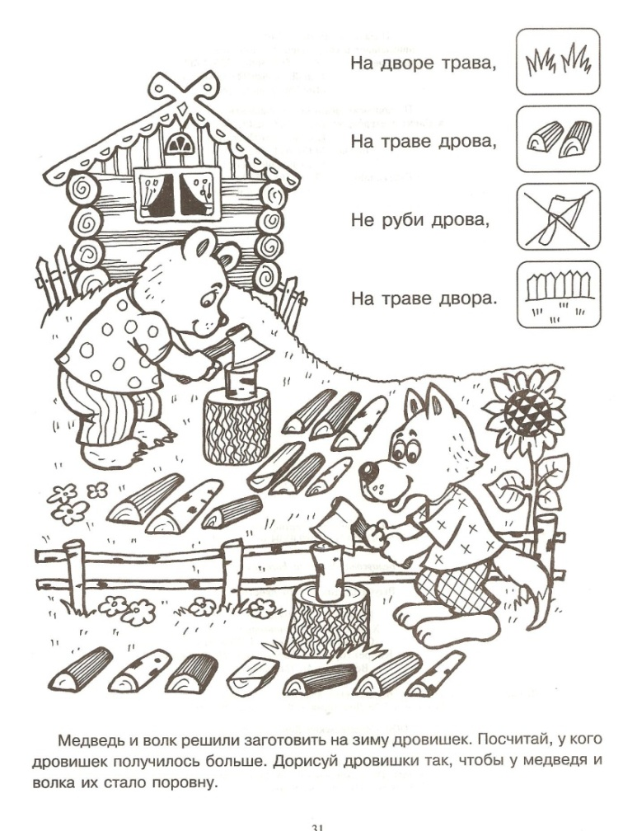
Большая картинка и картинки подсказки

Slide 10
« Методика заучивания стихов и пересказа по денотативному плану» Сычевой Г.Е.
Денотативный план - это картинный план, не графический, не мнемотаблицы.
Детанат - это предмет, который можно изобразить. Стул, дерево, солнце это – детанат.
Радость, апрель - это не детанат.

Slide 11
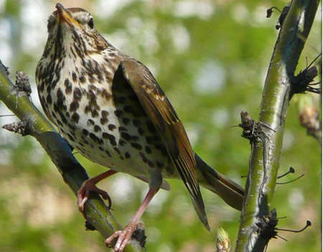
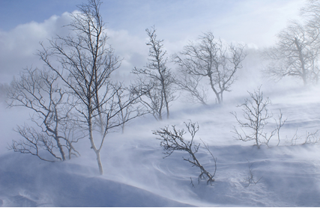
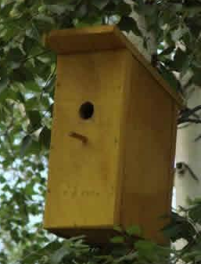
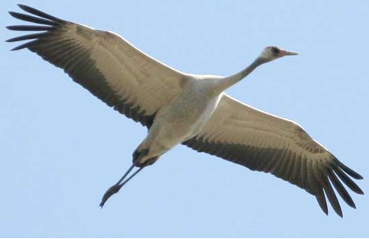
Заучивание стихотворения (с использованием картинок)
Улетают, улетели... (Е. Благинина)
Скоро белые метели
Снег подымут от земли.
Не слыхать кукушки в роще,
Улетают, улетели,
улетели журавли.
И скворечник опустел…

Slide 12
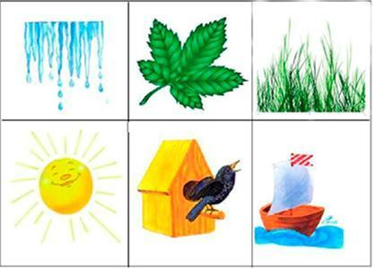
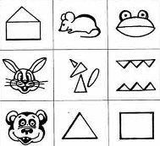
Использование мнемотаблиц
Алгоритм обучения:
1 этап: рассматривание таблицы и разбор того, что на ней изображено;
2 этап: заучивание стихотворения с опорой на символы (образы)
ВАЖНО!
В младшей группе используется цветовое обозначение в доступной детям схематичной форме.
В средней группе используются геометрические фигуры, знаки, символы.

Slide 13
Используемая литература:
1. Бородич А.М. Методика развития речи детей. М., «Просвещение», 1974.
2. Методика развития речи детей дошкольного возраста.
/Л.П. Федоренко, Г.А. Фомичева и другие. М., Просвещение, 1984.

